Slide 1

Neues Kundenportal: Stand und nächste Schritte
Was die Pilotphase gezeigt hat und was wir bis zum Start im Herbst entscheiden müssen
LENKUNGSKREIS · 14. MAI · BEISPIELPRÄSENTATION
Notes:
Begrüßung. Ziel der Sitzung nennen: Freigabe für Phase 2 und Entscheidung zum Starttermin.

Slide 2
01
Wo wir heute stehen
Die Pilotphase mit 400 Kundinnen und Kunden ist abgeschlossen
Notes:
Kurzer Rückblick, höchstens zwei Minuten.

Slide 3

Das Portal löst die drei häufigsten Anliegen ohne Anruf
Rechnungen einsehen und herunterladen, auch rückwirkend für drei Jahre
Adresse und Bankverbindung selbst ändern, mit Bestätigung per E-Mail
Den Stand einer Anfrage jederzeit nachverfolgen
Termine online buchen und verschieben
Neues Kundenportal
3
Notes:
Diese vier Funktionen decken laut Auswertung des Service-Centers rund 60 Prozent aller Anrufe ab.

Slide 4
Die Pilotphase hat unsere Erwartungen übertroffen
72 %
−31 %
4,5
2 Min.
nutzen das Portal mindestens einmal im Monat
weniger Anrufe zu Rechnungen
von 5 Punkten in der Zufriedenheitsbefragung
dauert eine Adressänderung im Schnitt
Beispielzahlen zur Veranschaulichung. Zeitraum: Januar bis April, 400 Teilnehmende.
Neues Kundenportal
4
Notes:
Auf die Anrufzahlen eingehen: Das war das Hauptziel des Projekts.

Slide 5
Für Kundinnen und Kunden wird vieles einfacher
Bisher
Mit dem Portal
Rechnungskopie nur per Anruf oder Brief
Änderungen dauern bis zu fünf Werktage
Kein Einblick in den Stand einer Anfrage
Alle Rechnungen sofort als PDF
Änderungen gelten am selben Tag
Jede Anfrage mit Status und Ansprechperson
Neues Kundenportal
5

Slide 6
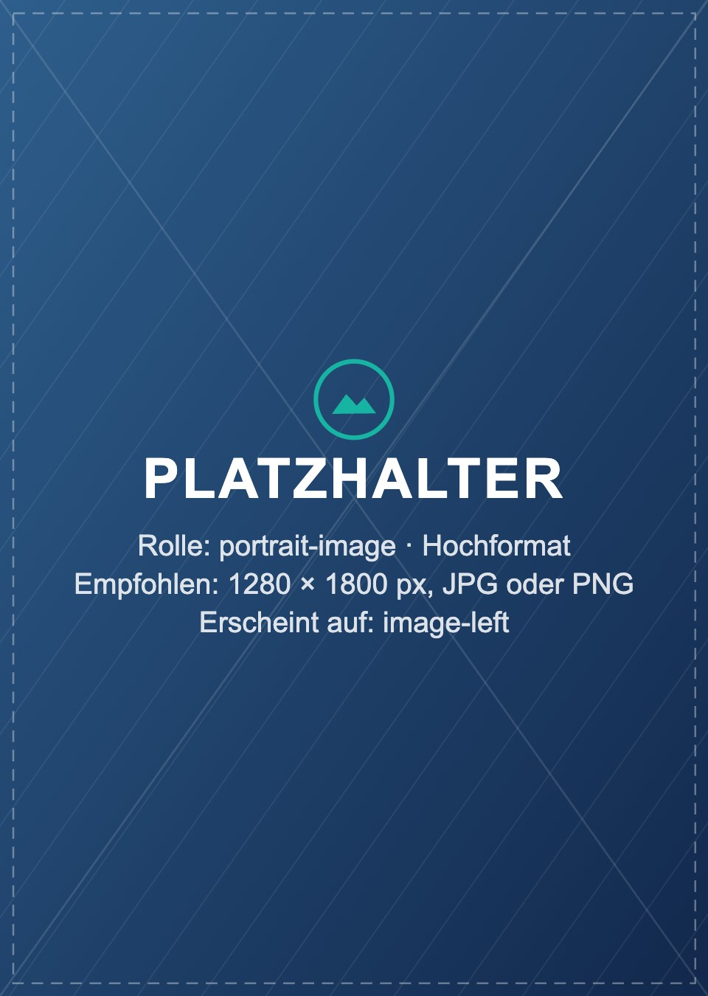
Das Service-Team gewinnt Zeit für Beratung
Weniger Routineanfragen am Telefon
Mehr Zeit für Anliegen, die ein Gespräch brauchen
Alle Vorgänge eines Kunden auf einen Blick
6
Notes:
Rückmeldung aus dem Team zitieren, falls Zeit bleibt.

Slide 7
Ich habe meine Bankverbindung abends auf dem Sofa geändert. Früher hätte ich dafür zweimal anrufen müssen.
Teilnehmerin der Pilotgruppe

Slide 8
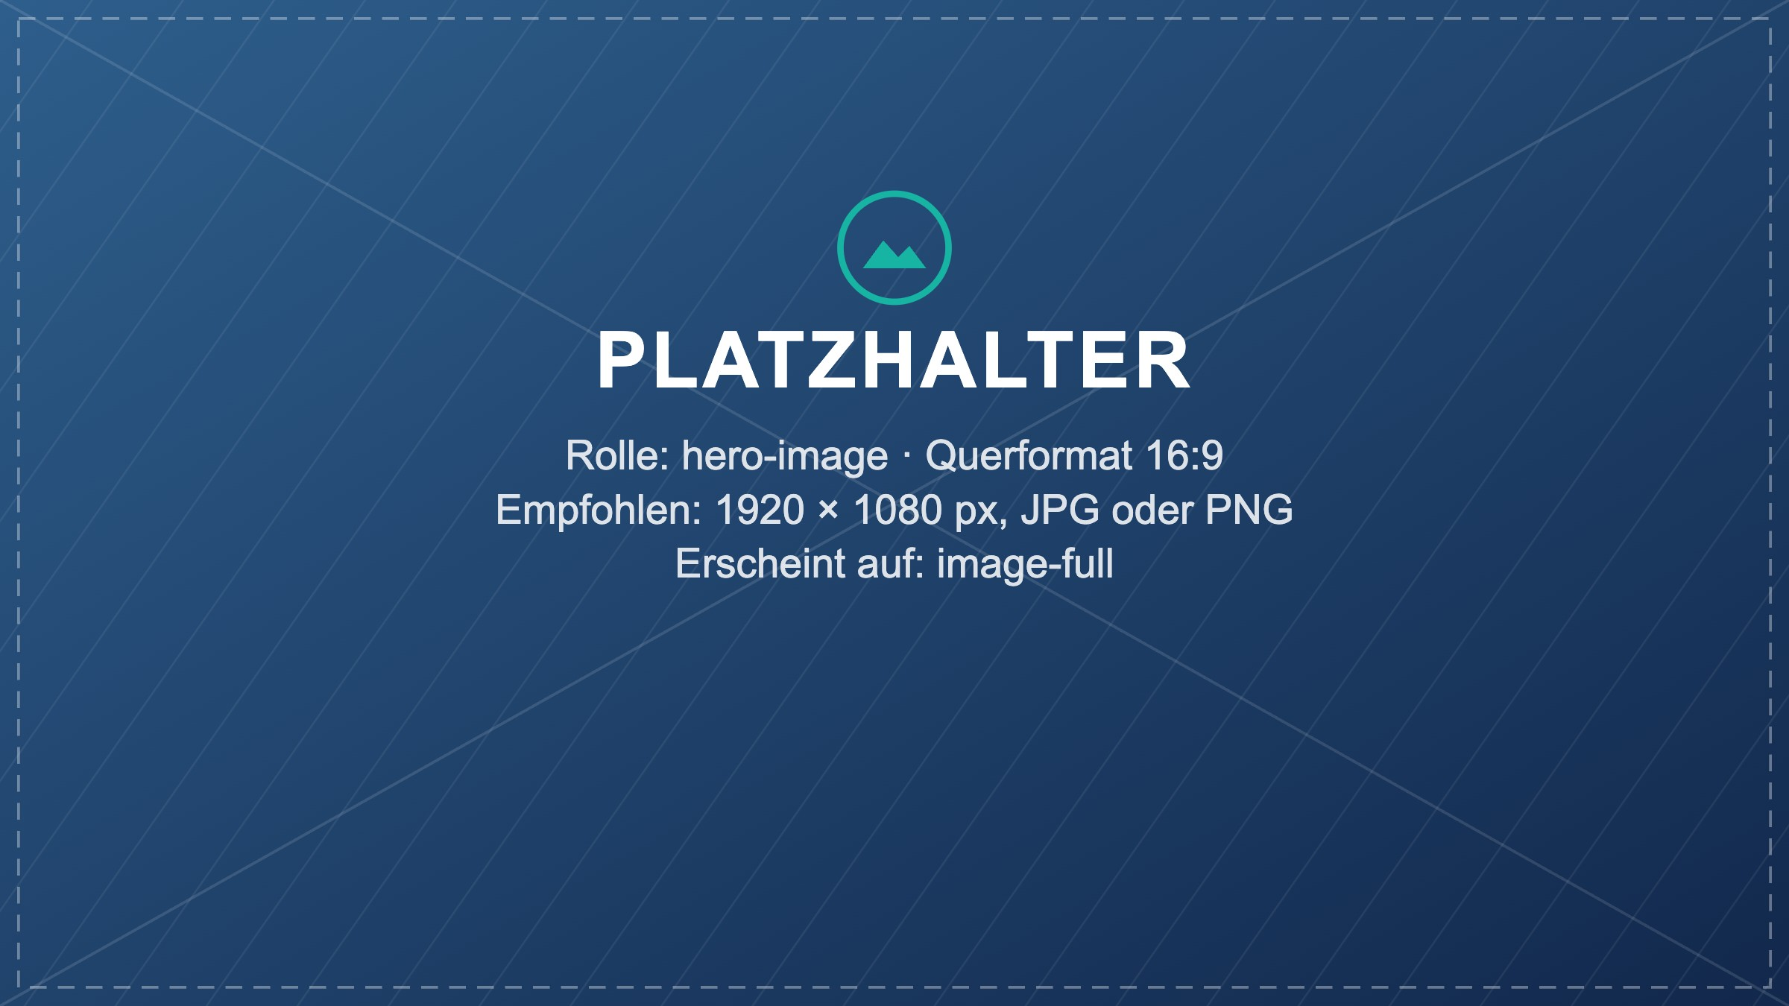
Im Herbst öffnen wir das Portal für alle
Bis dahin stehen vier Schritte an, für die wir heute Ihre Freigabe brauchen

Slide 9
Der Fahrplan bis zum Start
Mai
Juni
August
Oktober
Freigabe Phase 2
Ausbau
Schulung
Start für alle
Budget und Team für den Ausbau bestätigen
Terminbuchung und mobile Ansicht fertigstellen
Service-Team an zwei Tagen einführen
Einladung per Brief und E-Mail in drei Wellen
Neues Kundenportal
9
Notes:
Der kritische Punkt ist die Schulung im August wegen der Urlaubszeit.

Slide 10
Vielen Dank
Wir bitten Sie heute um die Freigabe für Phase 2 und um Ihre Entscheidung zum Starttermin im Oktober.
Projektteam Kundenportal · portal@beispiel.de
Notes:
Beschluss festhalten, Fragen sammeln.

